Slide 1

Modelo Educativo de fundación Ayudinga
Johel Heraclio Batista Cárdenas
8-914-587

Slide 2
Docente y Estudiante
Plataforma
Curso
Módulos
Temas
Vídeos y Material Escrito
Prácticas
Evaluaciones y proyectos
Certificación
MODELO PROPUESTO POR FUNDACIÓN AYUDINGA

Slide 3
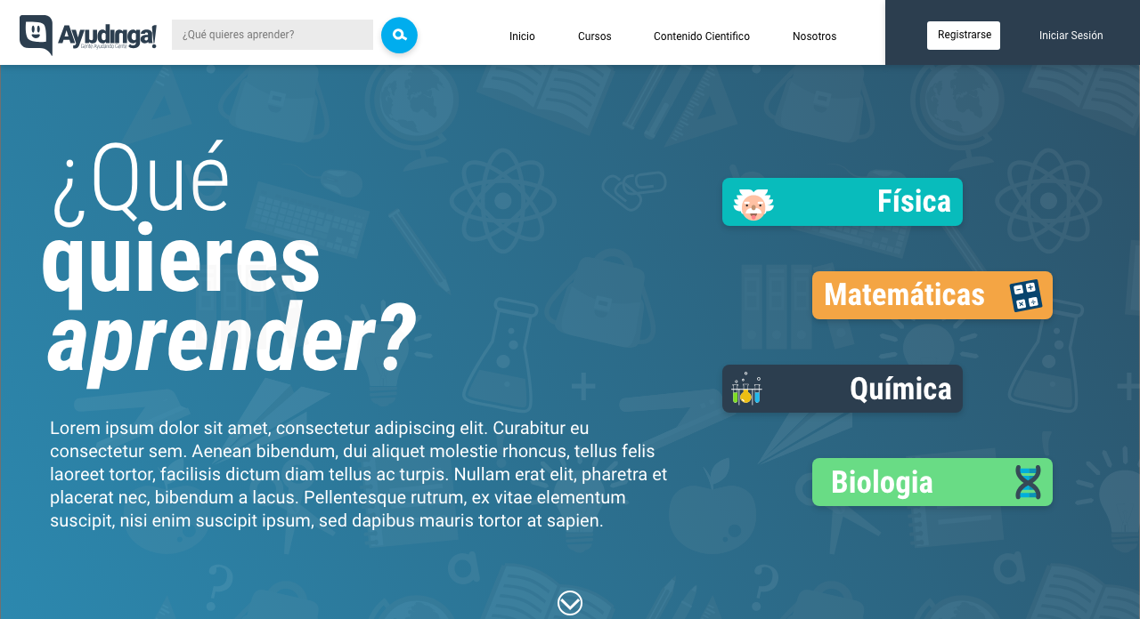

Slide 4
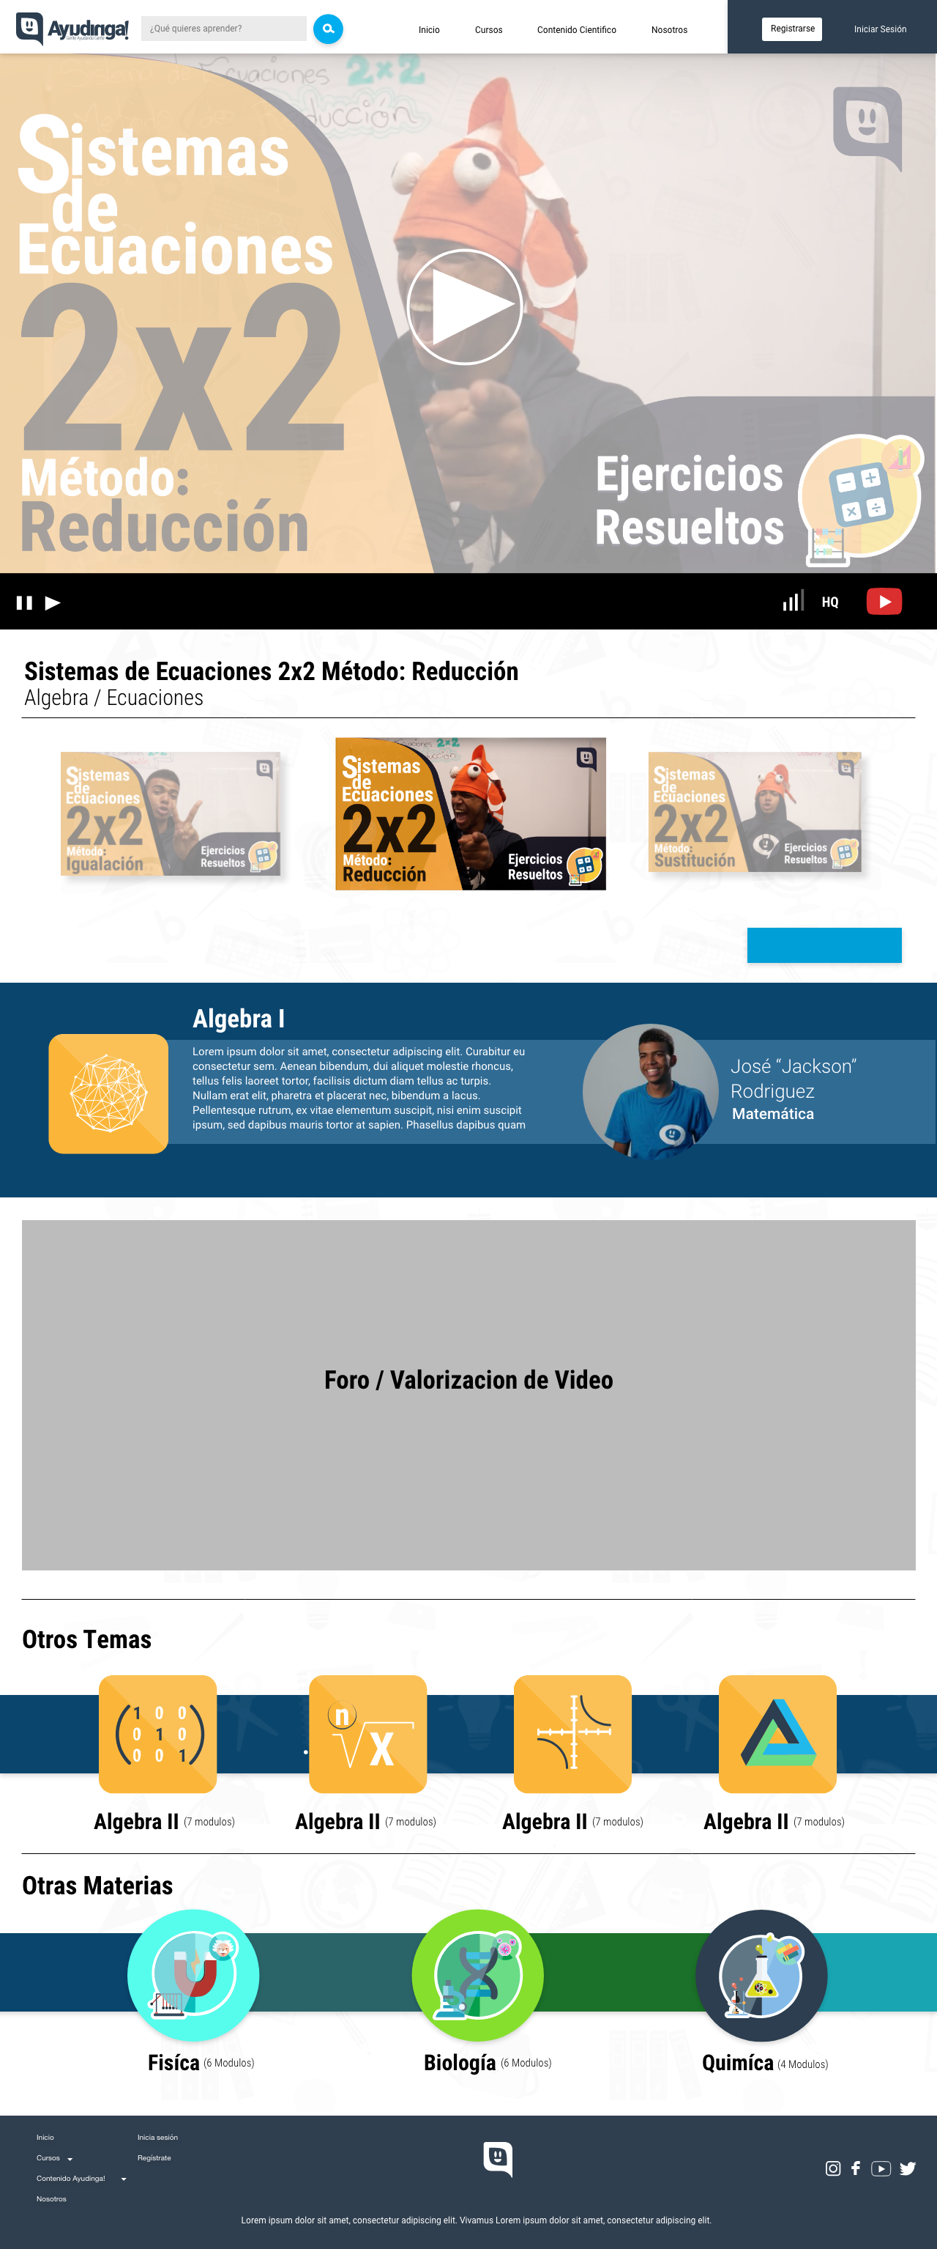

Slide 5
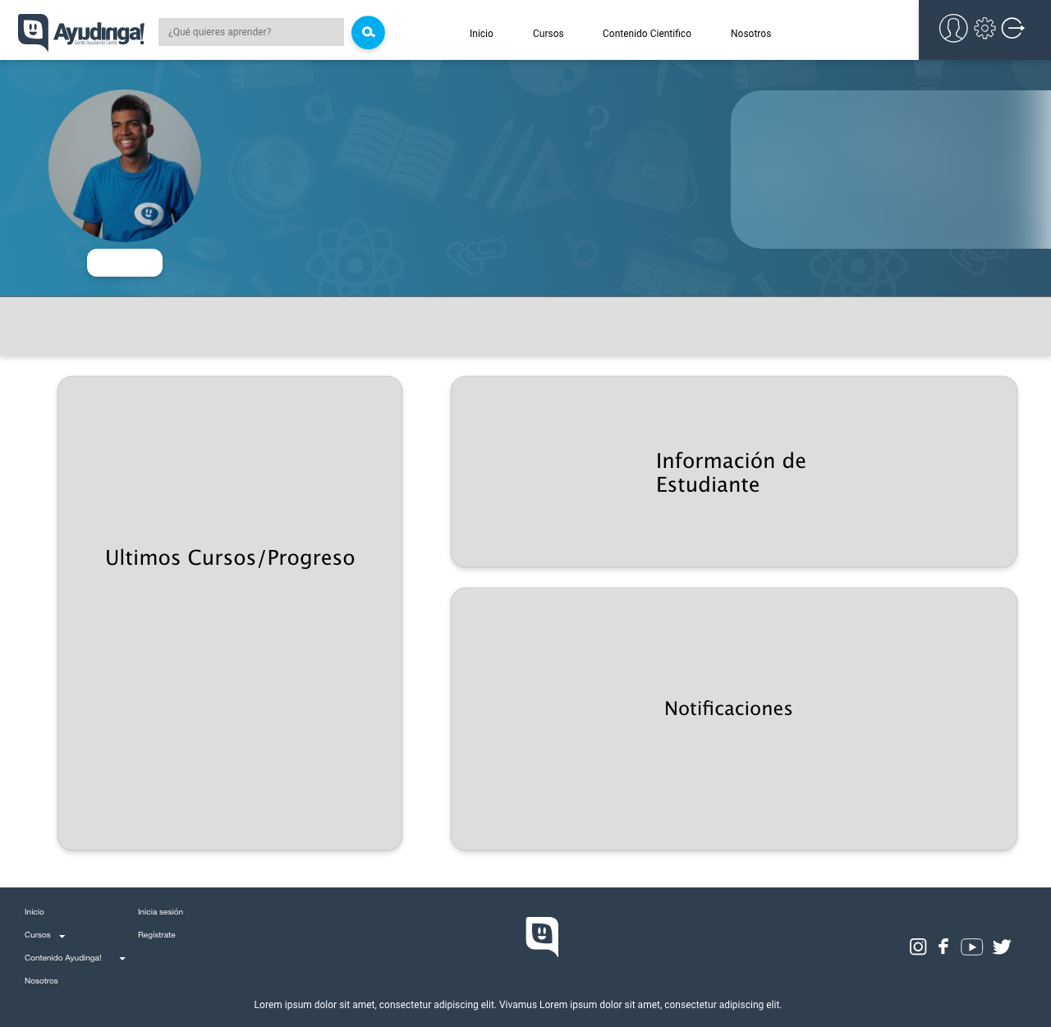
Nueva plataforma Educativa de Fundación Ayudinga
Basada en wordpress, código abierto
Sistema de gestión de aprendizajes
Adaptaciones personalizadas
Seguimiento académico
Notificaciones de cursos
Planeación de cursos personalizados
Progreso por curso
Contenido disponible 24/7 para estudiantes/padres de familia
Contenido educativo gratuito y libre bajo licencia creative commons

Slide 6


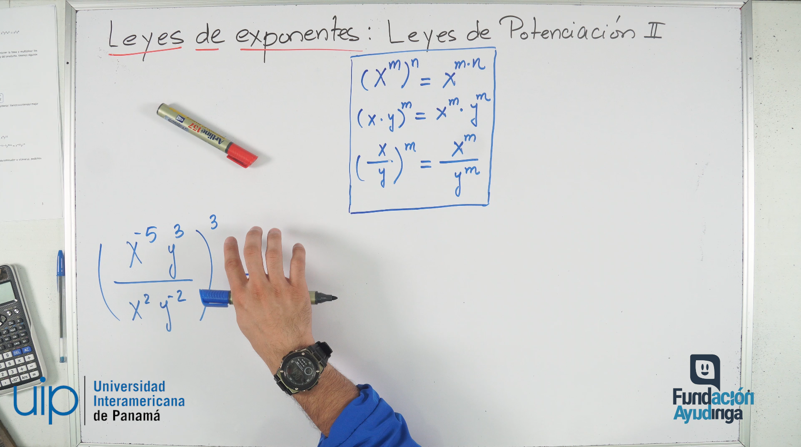
Mecanismos de Autogestión (Fondos Privados)
Costo: $9,000.00 a perpetuidad una vez desarrollado el curso
Beneficios:
exposición de marca a público objetivo
Rse por parte de marca a nivel educativo
+70 VÍDEOS CON PUBLICIDAD NATIVA EDUCATIVA
Materiales escritos
Alcance a toda américa latina
Anuncios Tipo:
Pre-roll
Mid roll
Logos (Cg’s) EN LOS VÍDEOS
Post-roll al final de cada vídeo

Slide 7



Mecanismos de Autogestión (amigo ayudinga)
Aportes mensuales o semanales personalizados
Fácil acceso desde cualquier dispositivo
Cuanto.app/Ayudinga
Mismo beneficio de un amigo Ayudinga en Patreon dependiendo del nivel de aporte
Plataforma online de micromecenazgo colectivo para creadores de contenido
dIVERSOS niveles de apoyo con Premios o recompensas
Acceso a contenido nuevo y exclusivo antes de que salga
Uso de Banca en Línea para programar donaciones mensuales directo a fundación Ayudinga
Mismo beneficio de un amigo Ayudinga en Patreon dependiendo del nivel de aporte

